Slide 1
Caught in the act: The present progressive
It’s like the English: to be + -ing (present participle)
Spanish: estar + -ndo (present participle)
Elena está estudiando para un examen.
Ana está comiendo galletas.
stem +ending= present participle
-ar verbs estudiar estudi-
-er verbs comer com-
-ir verbs escribir escrib-
-ando estudiando
-iendo comiendo
-iendo escribiendo

Slide 2
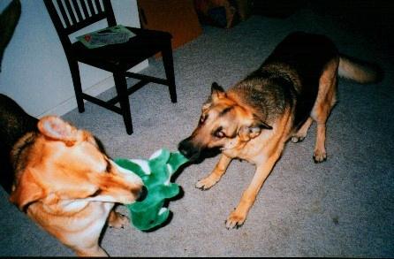
Unlike English, the Spanish present progressive is used only to describe what is happening Right Now:
En la foto, los perros están jugando con el dinosaurio

Slide 3
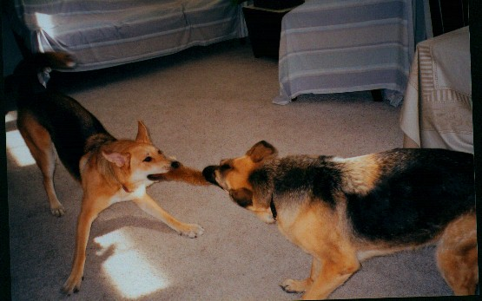
Y ahora están jugando con la marmota

Slide 4
Los verbos de -Ir (los feos) que tienen cambio en la raíz
Stem-changing "Ir" verbs continue to stem-change
in the participle with a small difference:
O-->UE stem-changers change from O--> U
E-->IE and E-->I stem-changers both change from E->I.
Decir (i,i) diciendo
Dormir (ue,u) durmiendo
Pedir (i,i) pidiendo

Slide 5
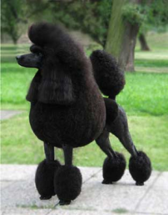
Los verbos de -Er/-Ir ending in two vowels
Yip!
ARF!
will replace the weak (poodle) “i“
with a (german shepherd) “y" in the participle.
Spanish doesn’t permit three vowels in a row with an unaccented “i” in the middle!
Yip! No!
Leer leiendo leyendo (see?)
Oír oyendo (easy!)
Creer [to believe] creyendo
Caer [to Fall] cayendo (ok, you've got it!)

Slide 6
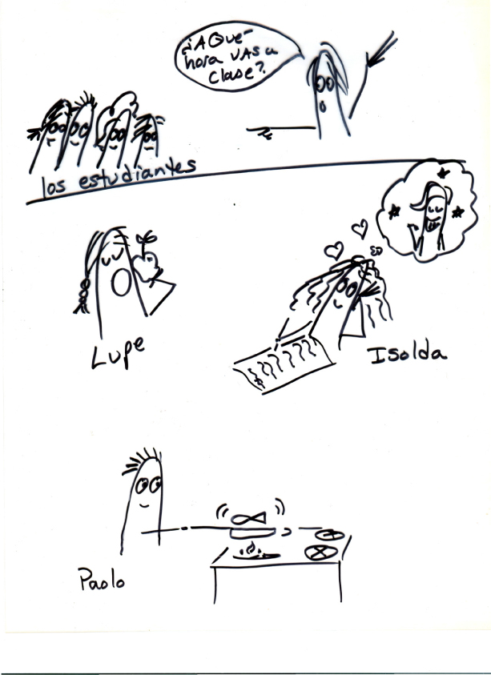
¿Qué están haciendo?

Slide 7
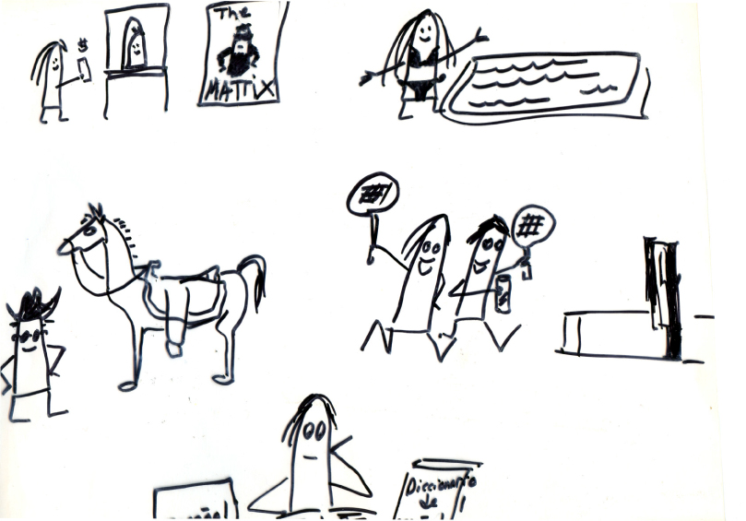

Slide 8
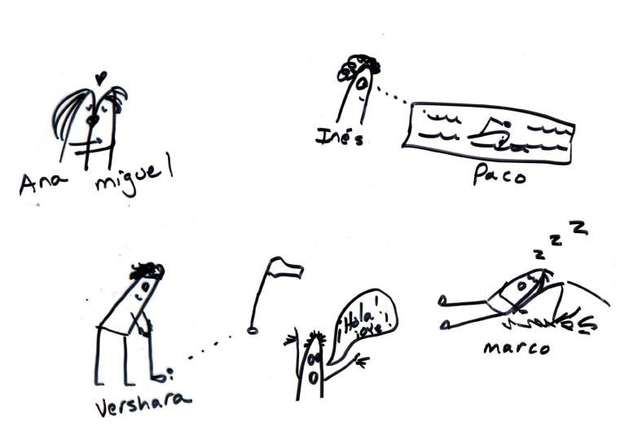

Slide 9
